Slide 1
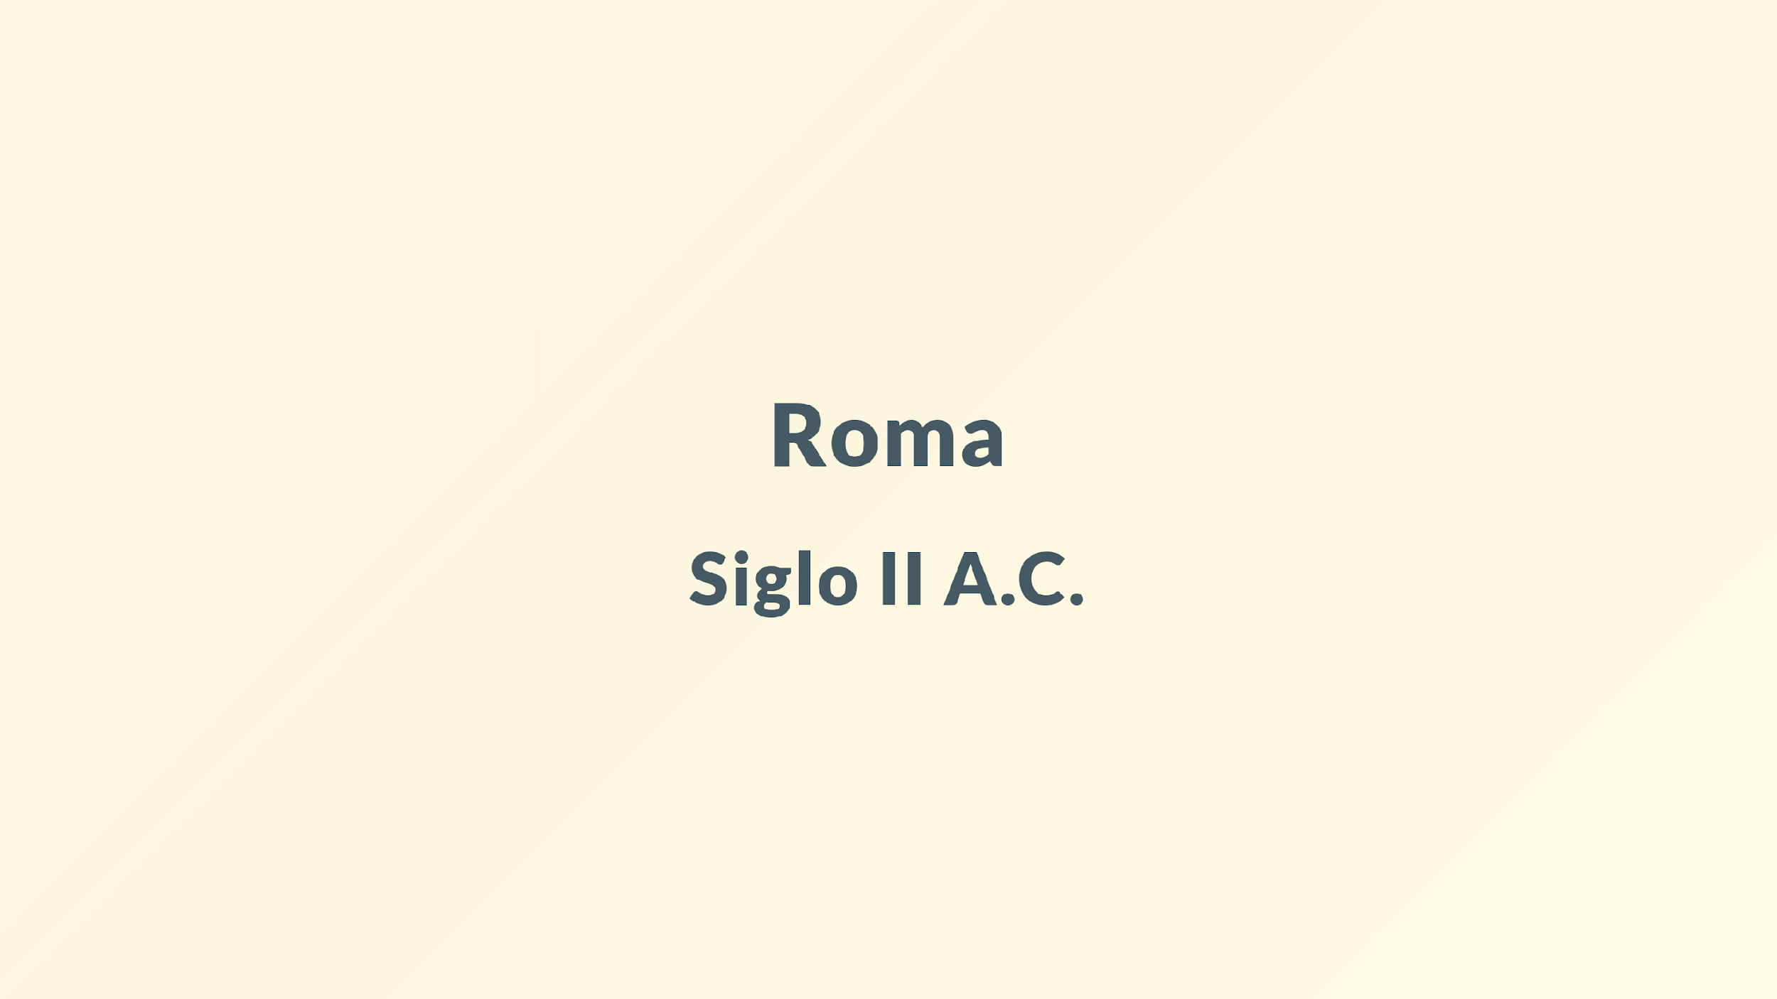
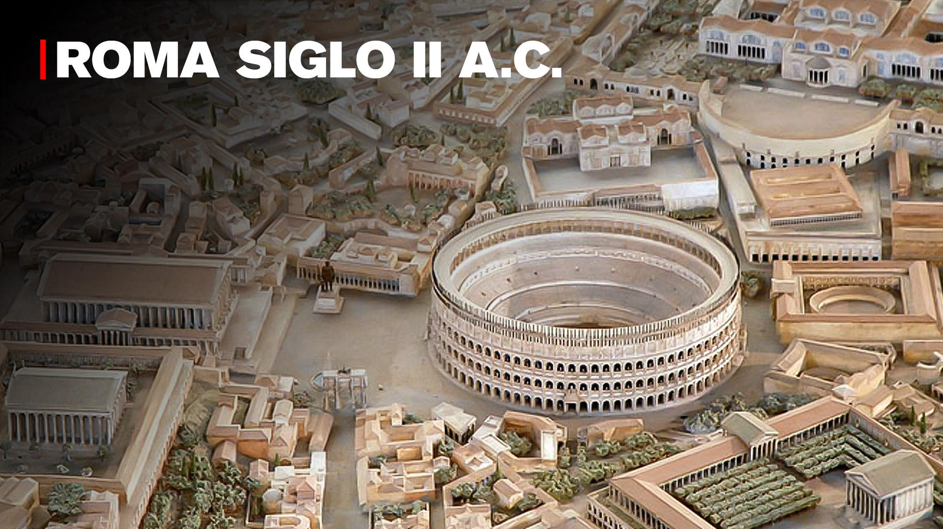
Notes:
La Civilización Romana es la heredera de la Griega.
La invade hacia el siglo II a.C. pero hereda o trata de heredar todo su entorno cultural.
Esta clase de poder se conoce actualmente como <<soft power>>: son los vencidos lo que en realidad imponen su cultura.
Los dioses romanos son importaciones de la de los Griegos, muchas veces deformados hasta la caricatura.
Entra estas dos civilizaciones no hay un «interregno»

Slide 2
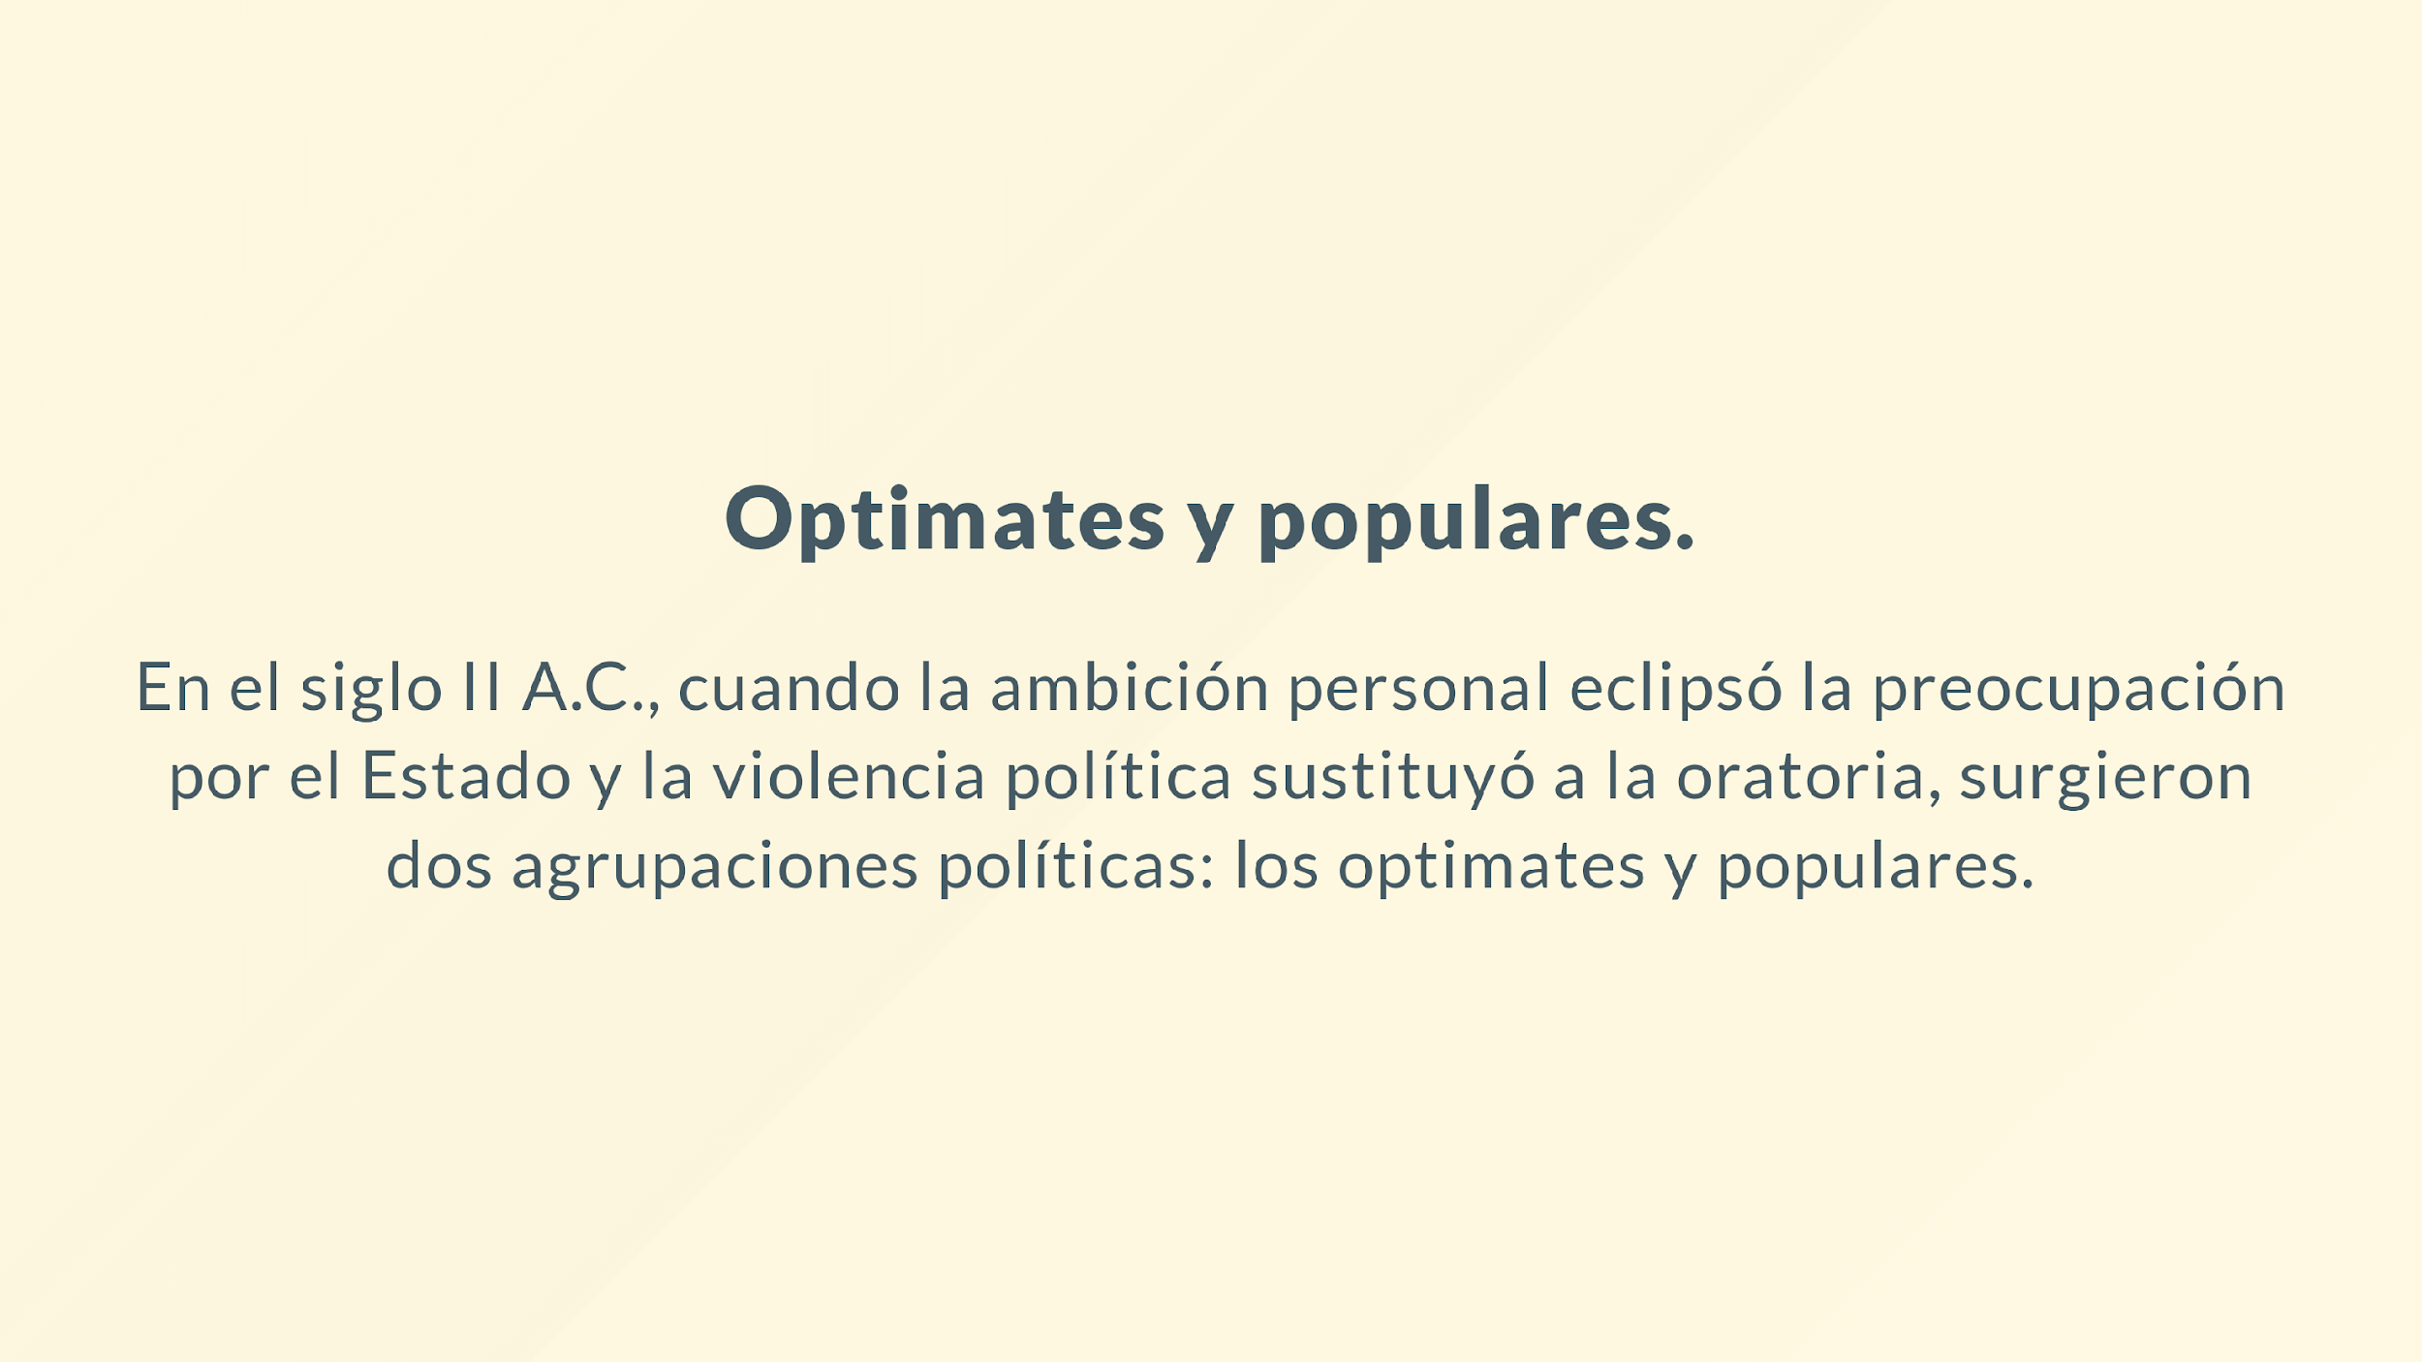
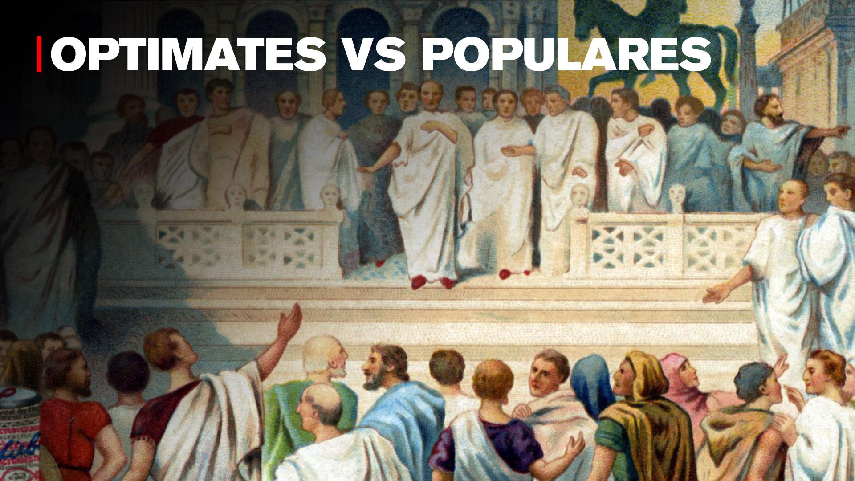
Notes:
t
Optimates, Eran los guardianes de las tradiciones. se oponían a la innovación y se encargan de mantener y acrecentar el control del senado. senegal ampliar el senado. sus principales exponentes fueron Escipión Emiliano. Q. MucioEscévol y Capurnio Pisón. 2. Populares, eran favorables a la ampliación del senado. buscaban reforma que se pudieran solucionar los problemas de la República y estaban abiertos a influencias externas, sus exponentes, Apio Claudio Pulcher y los hermanos Graco.

Slide 3


Slide 4
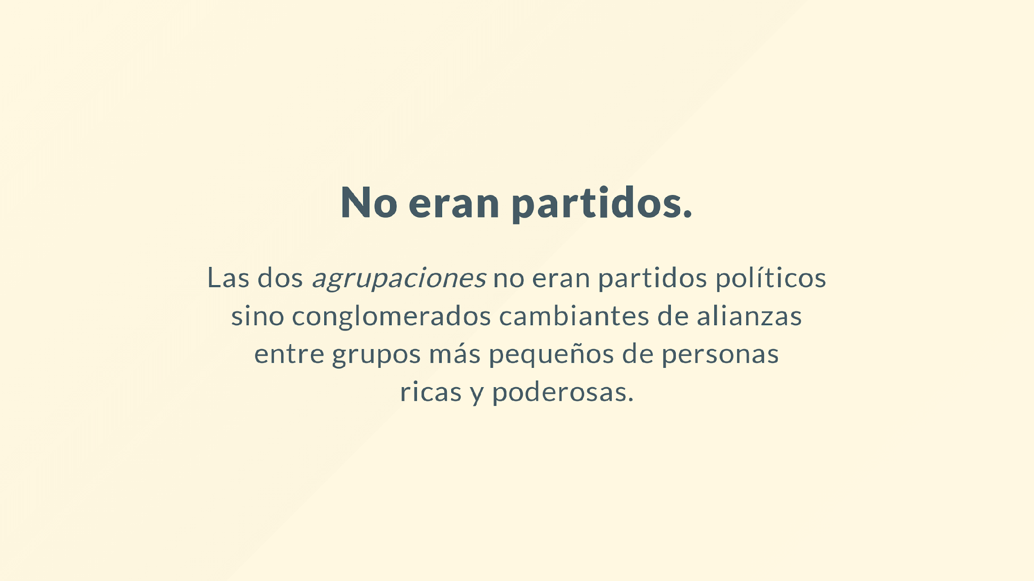

Slide 5
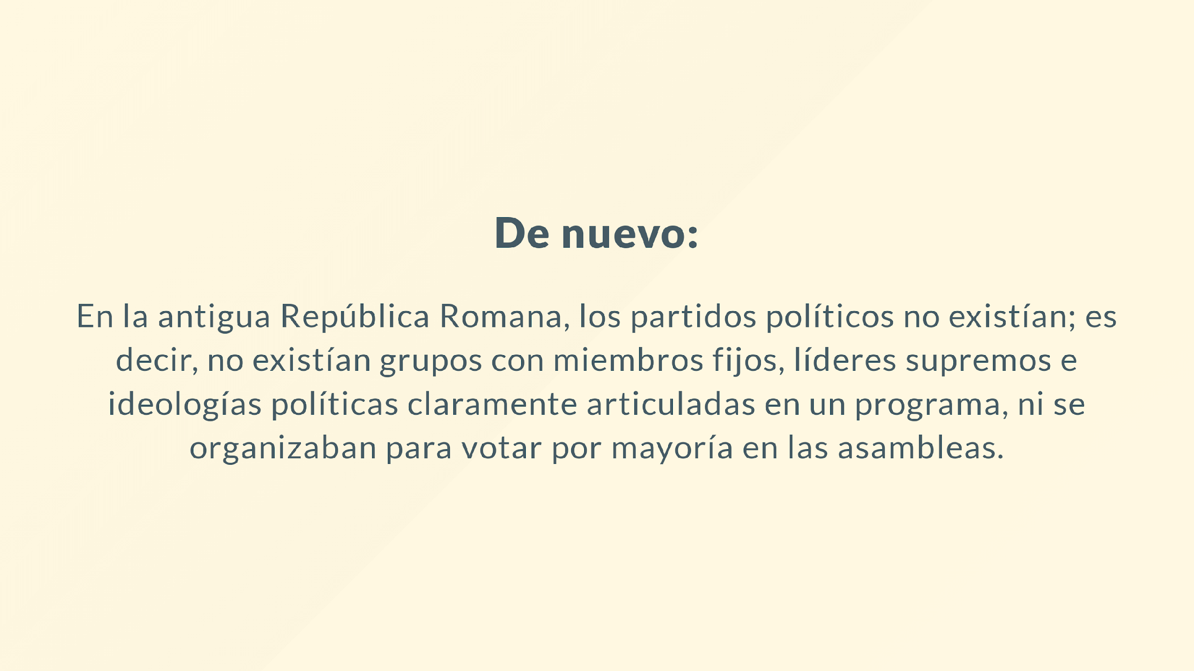
Notes:
Es decir aun el sentido de la civilización no era lo suficientemente madura para producir los conceptos que desembocan en la democracia tal cual lo conocemos y, por ende, lo que representan los partidos.
Estos conceptos, como se puede notar fácilmente, mutan todo el tiempo: solo hace unos pocos años mas del 50% de la poblacion no vota

Slide 6
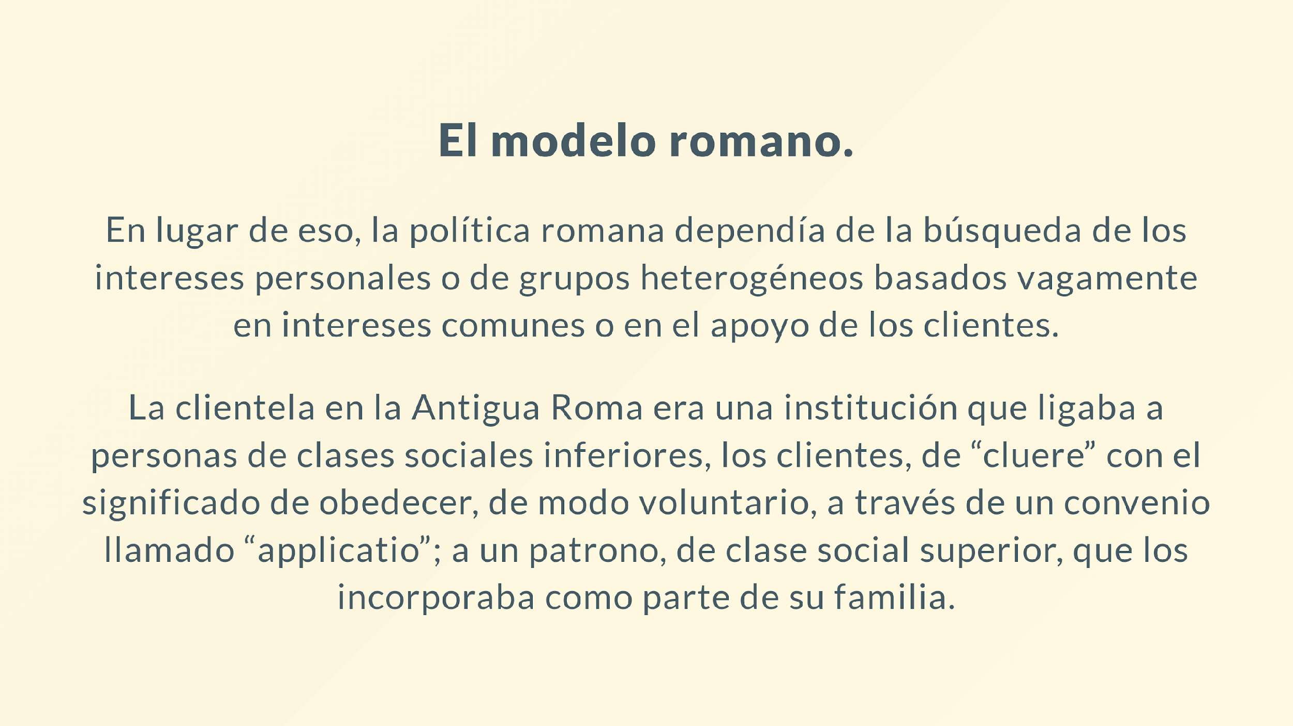

Slide 7
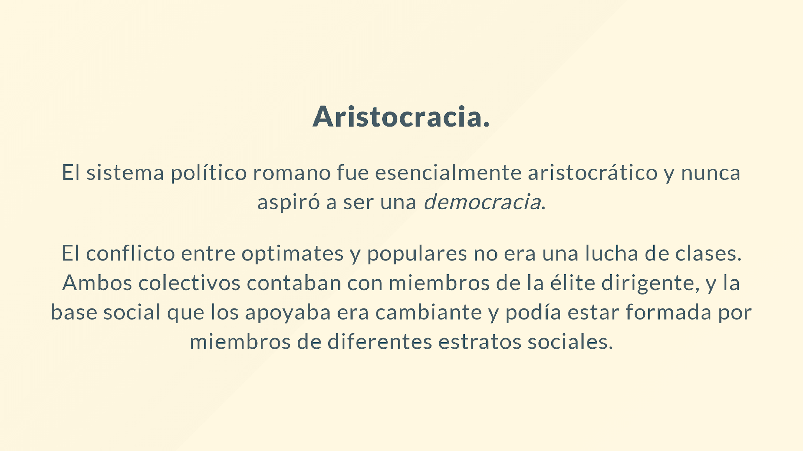

Slide 8
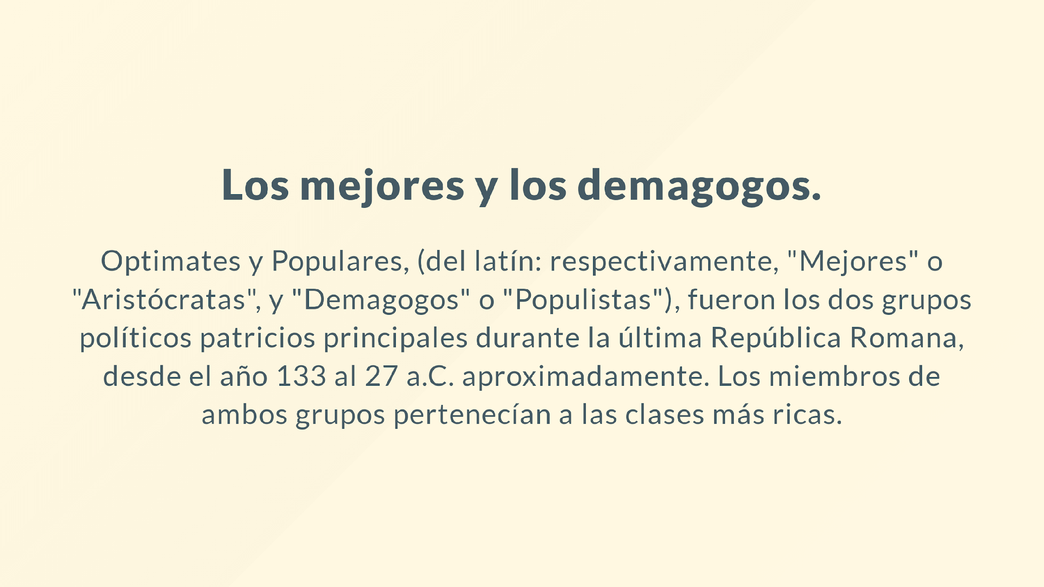

Slide 9


